Slide 1
1. ERP’s em Portugal e
Cloud Computing
Viriato M. Marques
Prof. Coordenador
DEIS – Departamento de Engenharia Informática e de Sistemas
ISEC – Instituto Superior de Engenharia de Coimbra
Sistemas de Informação II

Slide 2
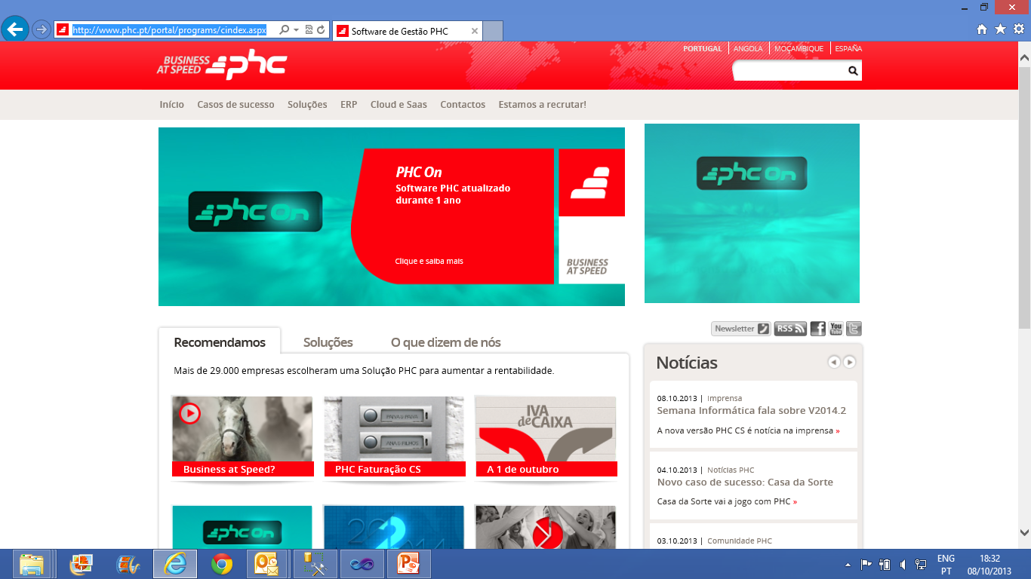
2. ERP’s em Portugal
2.1 PHC
http://www.phc.pt/portal/programs/cindex.aspx

Slide 3
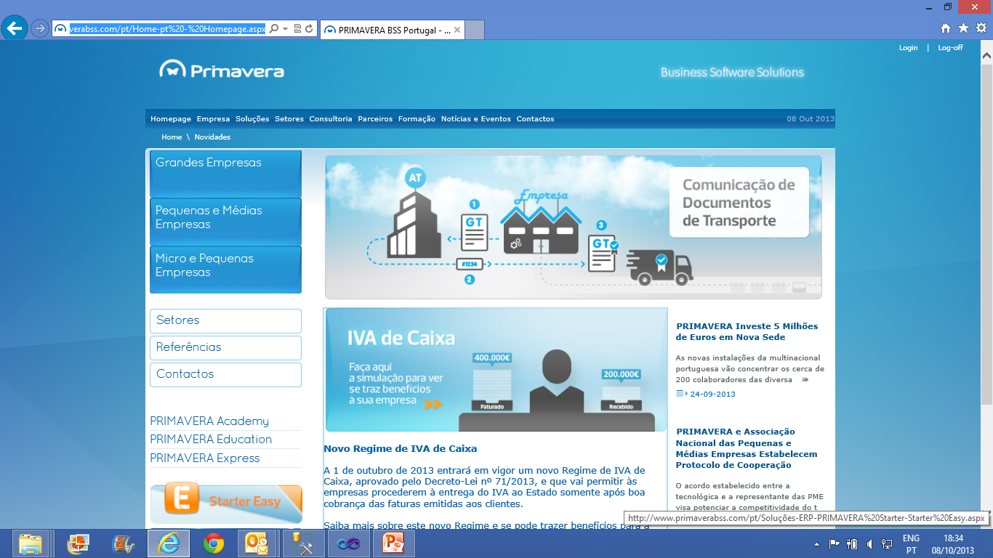
2. ERP’s em Portugal
2.2 Primavera
http://www.primaverabss.com/pt/Home-pt%20-%20Homepage.aspx

Slide 4
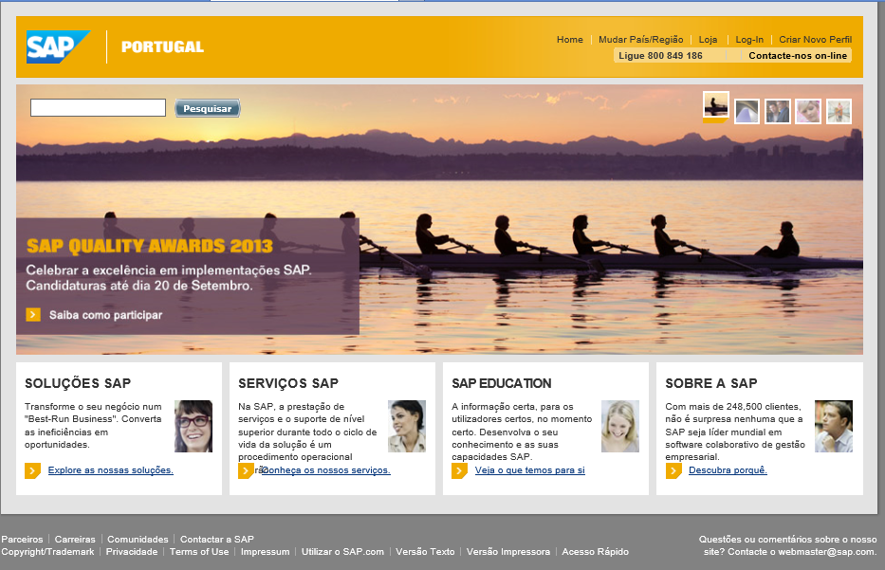
2. ERP’s em Portugal
2.3 SAP
http://www.sap.com/portugal/index.epx

Slide 5
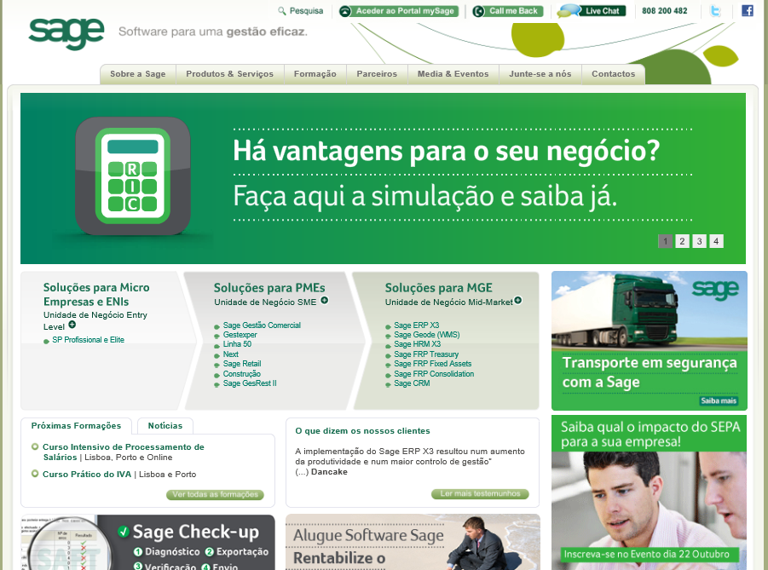
2. ERP’s em Portugal
2.4 SAGE
http://www.sage.pt/Default.aspx?action=ArticleViewer&target=407

Slide 6
3. Cloud Computing (CC)
3.1 Cloud Computing
Cloud computing
O termo significa a utilização de infraestruturas de computação (hardware e software) disponíveis numa localização remota e acessíveis através de uma rede, tipicamente a Internet
O nome provém da utilização de um símbolo em forma de “nuvem” como abstração da compliexidade das infraestruturas contidas nos diagramas
Os utilizadores acedem às aplicações através de um browser ou aplicação de um sistema móvel, sendo que a aplicação e os dados se encontram armazenados num servidor remoto

Slide 7
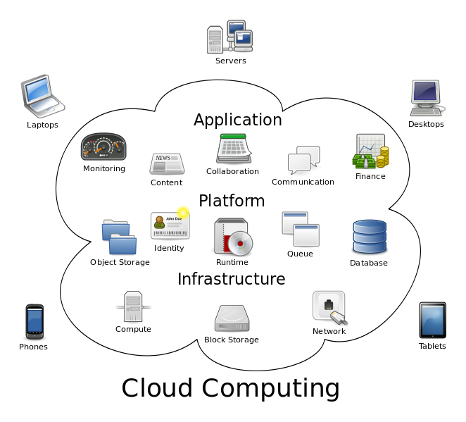
3. Cloud Computing (CC)
Fonte:wikipedia
http://en.wikipedia.org/wiki/Cloud_computing

Slide 8
3. Cloud Computing (CC)
3.2 ...as a Service
Modelo de negócio: o modo pelo qual uma empresa cria riqueza através da atividade que desenvolve
O modelo de negócio subjacente ao cloud computing baseia-se na prestação de serviços de um service provider a utilizadores finais (empresas)
Esses serviços, de 3 tipos, são conhecidos pelas siglas:
IaaS: Infrastructure as a Service
PaaS: Platform as a Service
SaaS: Software as a Service
Os cloud providers gerem toda a infraestrutura (hardware, software, bases de dados, networking…) necessária à prestação dos serviços pretendidos pelo utilizador

Slide 9
3. Cloud Computing (CC)
IaaS
Neste modelo de cloud computing o cloud provider fornece:
O equipamento necessário para suportar os serviços pretendidos pelo cliente, normalmente através de máquinas vituais instaladas em computadores dos seus data centers
Pode incluir serviços adicionais como, por exemplo, firewalls
É da responsabilidade dos utilizadores a instalação e manutenção, nestes recursos, do sistema operativo e aplicações
Os custos refletem a quantidade de recursos afetados ao cliente
Exemplos: Amazon EC2, Azure Services Platform (Microsoft), Google Compute Engine (Google), HP Cloud (HP), Oracle Infrastructure as a Service (Oracle)

Slide 10
3. Cloud Computing (CC)
PaaS:
Neste modelo de cloud computing , o service provider proporciona uma plataforma de desenvolvimento que pode incluir:
Sistema operativo
Ambiente de desenvolvimento para uma ou várias linguagens de programação
Base(s) de dados
Servidor Web
Este tipo de serviço destina-se essencialmente a desenvolvimento de software
Evita a complexidade de instalação e os custos de aquisição de plataformas de desenvolvimento
Exemplos: Google App Engine, Windows Azure Cloud Services, OrangeScape

Slide 11
3. Cloud Computing (CC)
SaaS:
Um modelo de acesso a software em que as aplicações são instaladas (hosted) por um service provider nos seus computadores e disponibilizadas através de uma rede, tipicamente a Internet
As aplicações não são instaladas nos computadores dos clientes
O acesso é tipicamente feito por um browser ou uma aplicação móvel
Os utilizadores não intervêm na gestão dos recursos nem na atualização e manutenção das aplicações
SaaS é por vezes referido como on-demand software pelo fato de o preço ser normalmente baseado numa taxa fixa por utilizador ou escalão de utliização (p.e. volume faturação, número de clientes…)
A escalabilidade é assegurada por cloning em múltiplas máquinas virtuais
Sistemas de distribuição de carga (load balancers) asseguram a repartição de tarefas de forma equilibrada

Slide 12
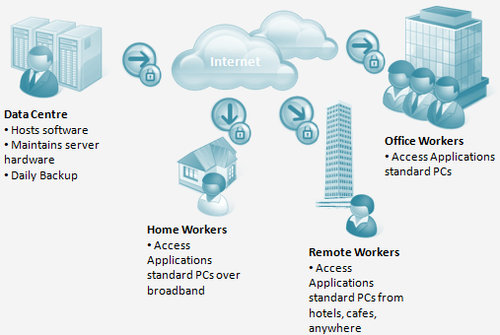
3. Cloud Computing (CC)
SaaS
General Idea

Slide 13
3. Cloud Computing (CC)
3.3 Prós e Contras
A favor
Redução do investimento inicial para implementação de um SI (servidores, PC’s, infraestrura de rede, software…)
Redução do pessoal especializado necessário para instalação, atualização, gestão e manutenção das TI
Seguranças (backups) realizados pelo service provider (o que na prática pode melhorar bastante a sua qualidade e fiabilidade…)
Acesso através de plataformas mobile (cada vez mais solicitadas): laptops, tablets, smatphones
Transparência e baixo custo no escalonamento
Arquitetura actual, em desenvolvimento e expansão
Rapidez e diversificação na escolha dos serviços oferecidos

Slide 14
3. Cloud Computing (CC)
3.3 Prós e Contras
Contras
Possíveis falhas de segurança
Fiabilidade (possivelmente) mais baixa que nas soluções tradicionais
Velocidade de acesso / transferência de dados
Falta de controlo próprio
Dependência de terceiros

Slide 15
3. Cloud Computing (CC)
Contras
Possíveis falhas de segurança
Fiabilidade (possivelmente) mais baixa que nas soluções tradicionais
Velocidade de acesso / transferência de dados
Falta de controlo próprio
Dependência de terceiros
Os ERPs atrás apresentados oferecem todos algum tipo de solução cloud, mais ou menos completa

Slide 16
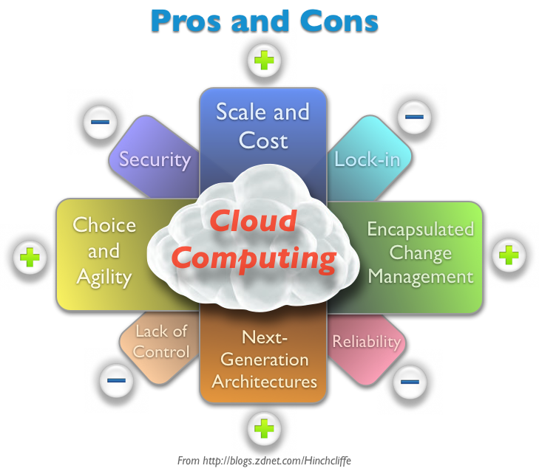
3. Cloud Computing (CC)
SaaS:
Prós e Contras
Fonte: ZDNET
http://www.zdnet.com/blog/hinchcliffe/eight-ways-that-cloud-computing-will-change-business/488

Slide 17
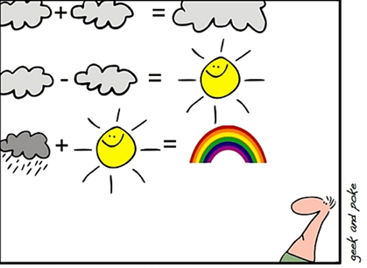
3. ERPs e Cloud Computing
FIM
Cloud Computing

